Slide 1
Определение качества мёда. Фальсификация

Slide 2
Порядок проведения ветеринарно-санитарной экспертизы
Для определения качества меда лаборатория ветеринарно-санитарной экспертизы проводит исследования по следующим показателям:
органолептические данные (цвет, аромат, вкус, консистенция и кристаллизация);
массовая доля воды;
присутствие оксиметилфурфурола (ОМФ);
диастазная (амилазная) активность;
определение цветочной пыльцы;
общая кислотность;
массовая доля редуцирующего сахара;
содержание сахарозы (по показаниям);
наличие механических примесей (по показаниям);
содержание радиоактивных веществ.

Slide 3
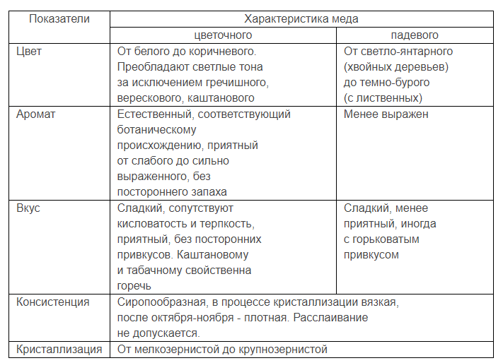
Мед натуральный по органолептическим показателям должен соответствовать следующим требованиям.

Slide 4
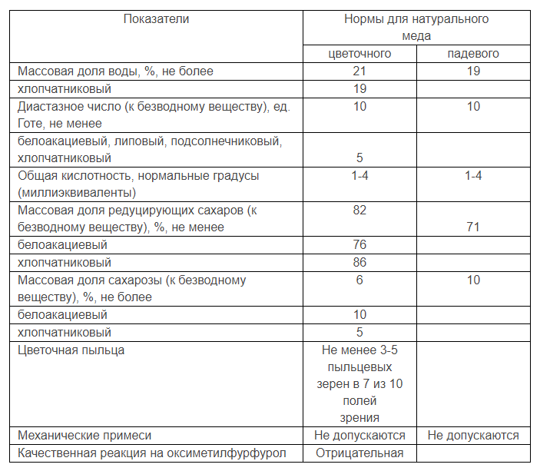
Физико-химические показатели меда должны отвечать следующим ветеринарно-санитарным требованиям:

Slide 5
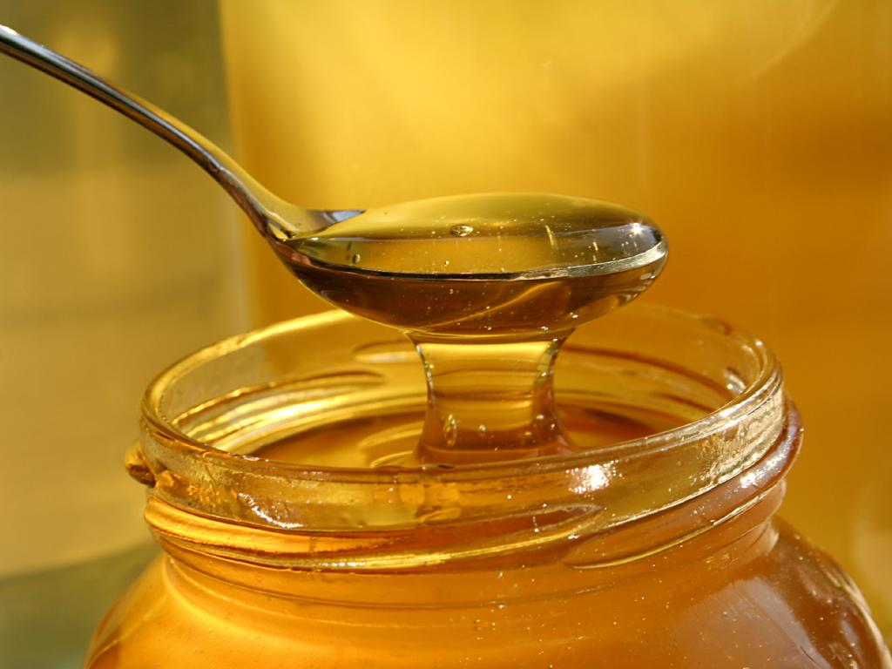
При получении сомнительных показателей (недостаточно выраженная органолептика, низкая ферментативная активность, отклонение общей кислотности менее 1 или более 4 и редуцирующего сахара) проводят дополнительные качественные исследования на сахарозу и другие примеси
При необходимости определения антибиотиков, возбудителей заразных болезней пчел пробы направляют в ветеринарную лабораторию.
При экспертизе сотового меда определяют органолептические показатели, соотношение открытых и запечатанных сот, наличие сахарного меда, признаков брожения, присутствие в сотах расплода (в случае выявления - удаляют).
Мед, не реализованный в течение дня и не сданный для хранения, подлежит повторной экспертизе.

Slide 6
Основанием отказа выдачи разрешения к продаже служит следующее:
несоответствие тары санитарным требованиям;
несоответствие органолептических показателей;
превышение содержания массовой доли воды;
диастазная активность ниже установленной;
признаки брожения;
механические примеси;
фальсификация всех видов;
присутствие антибиотиков;
радиоактивность (выше временного допустимого уровня);
сотовый мед, расфасованный в малообъемную тару или в виде палочек, упакованный в целлофан.
Забракованный (фальсифицированный) мед подлежит денатурации.

Slide 7
Отбор проб
Пробы меда отбирают трубчатым пробоотборником из нержавеющей стали, алюминия или его сплавов диаметром 10-12 мм, погружая его до дна или на всю длину рабочего объема. Пробоотборник извлекают, дают стечь меду с наружной поверхности и затем мед сливают из пробоотборника в специально подготовленную чистую и сухую посуду.
Закристаллизованный мед из тары отбирают коническим щупом длиной не менее 500 мм с прорезью по всей длине. Щуп погружают под углом от края емкости вглубь и извлекают его с одновременным вращением. Чистым сухим шпателем отбирают верхнюю и нижнюю части содержимого щупа.
Сотовый мед принимают на экспертизу, если он запечатан и не закристаллизован. Пробы меда из рамок вырезают ножом. После удаления восковых крышечек (забруса) образец помещают на сетчатый фильтр с диаметром ячеек 1-2 мм и ставят в термостат при температуре 40-45°С.

Slide 8
Определение органолептических показателей меда
Определение цвета. Мед наливают в пробирку или цилиндр из бесцветного стекла (если мед закристаллизован, его предварительно распускают на водяной бане при температуре 45-50°С). Цвет меда определяют визуально при дневном освещении.
Определение аромата. В стеклянный бюкс (стакан) помещают 30-40 г меда, закрывают крышкой и нагревают на водяной бане при температуре 40-45°С в течение 10 мин. бюкс извлекают из бани, снимают крышку и делают короткий вдох через нос.
Определение вкуса. Для оценки вкуса меда оптимальной температурой считается 30°С, поэтому пробу перед исследованием подогревают на водяной бане.
Определение консистенции. Консистенцию определяют погружением шпателя в мед, имеющий температуру 20°С, шпатель извлекают и оценивают характер стекания меда:
жидкий мед - на шпателе небольшое количество меда, стекающего мелкими частыми каплями;
вязкий мед - на шпателе значительное количество меда, стекающего редкими, вытянутыми каплями;
очень вязкий мед - на шпателе значительное количество меда, который при стекании образует длинные тяжи;
мед плотной консистенции - шпатель погружается в мед под давлением.

Slide 9
Определение массовой доли воды
Определение ареометром
Метод основан на свойстве водных растворов меда изменять плотность в зависимости от его массовой доли.
Приготовление раствора меда 1:2.
100 г меда растворяют в 200 см³ дистиллированной воды при температуре 30-40°С, а затем охлаждают до 15-25°С.
В цилиндр наливают 200-250 см раствора меда 1:2 и определяют температуру. Если температура раствора выше 25°С или ниже 15°С, его охлаждают или нагревают. Затем в цилиндр опускают ареометр, исключая его соприкосновение со стенками. Через 10-15 сек учитывают показания прибора и по таблице находят величину массовой доли воды.

Slide 10
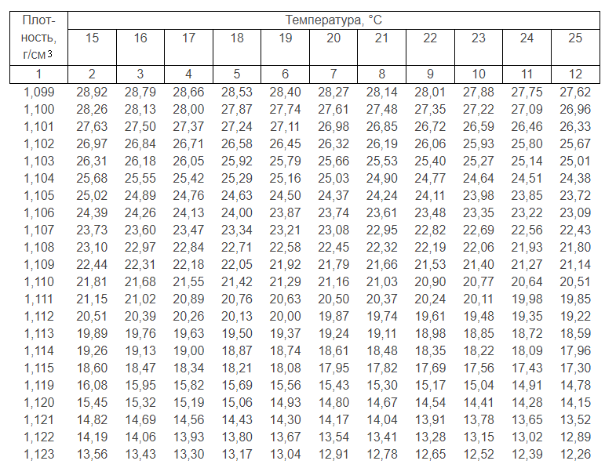

Slide 11
Определение массовой доли воды
Определение массовой доли воды по индексу рефракции
Метод основан на зависимости показателя преломления меда от содержания массовой доли воды.
Подготовка пробы меда. Для определения используют жидкий мед. Закристаллизованный мед помещают в стеклянный бюкс, плотно закрывают крышкой и нагревают на водяной бане при температуре 60°С до жидкого состояния. Затем бюкс охлаждают до комнатной температуры. Воду, сконденсировавшуюся на внутренней поверхности бюкса, и массу меда тщательно перемешивают стеклянной палочкой.
Каплю сиропообразного меда наносят на нижнюю призму рефрактометра и измеряют показатель преломления.
Полученный показатель преломления пересчитывают на массовую долю воды по таблице.

Slide 12
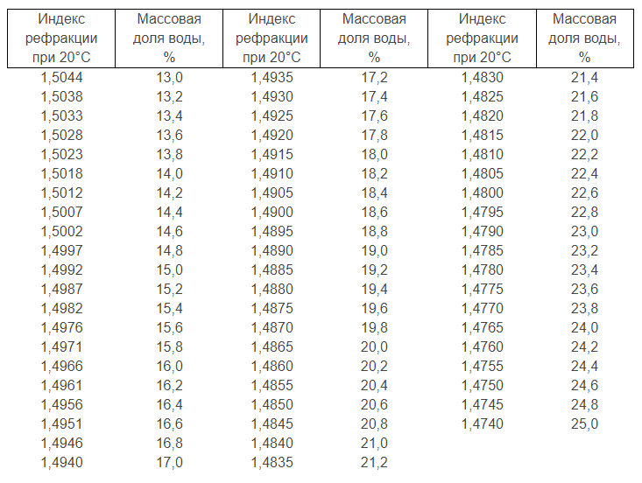

Slide 13
Определение цветочной пыльцы
Сущность метода заключается в идентификации зерен пыльцы.
20 г меда растворяют в 40 см³ дистиллированной воды. Тщательно перемешивают, переносят в центрифужные пробирки и центрифугируют в течение 15 мин. с частотой вращения 10-50 с. После центрифугирования жидкость сливают, а каплю осадка переносят петлей на предметное стекло. Стекло либо покрывают покровным стеклом, либо после подсыхания фиксируют содержимое каплей спирта.
Закристаллизованный мед помещают на подогретое до 50-60°С предметное стекло.
Идентификацию пыльцевых зерен производят по качественным признакам в соответствии с рисунками 1, 2.

Slide 14
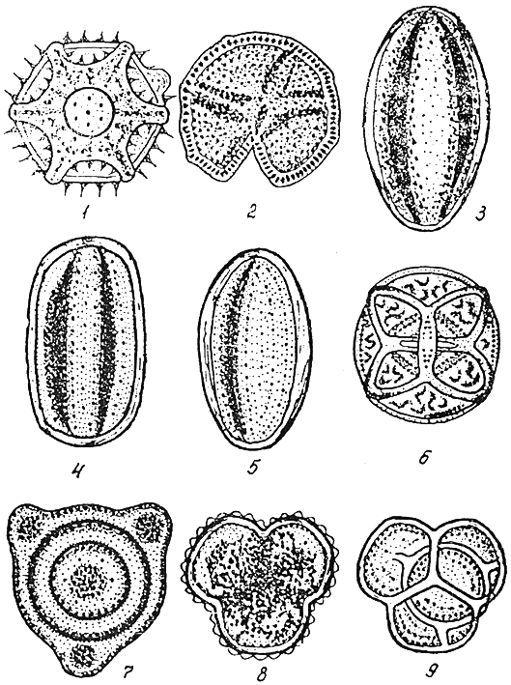
Рис.1 Пыльца
1 - одуванчика;
2 - льна;
3 - лука репчатого;
4 - донника;
5 - сурепки;
6 - рододендрона (токсична);
7 - белены черной (токсична);
8 - ивы;
9 - багульника болотного (токсична)

Slide 15
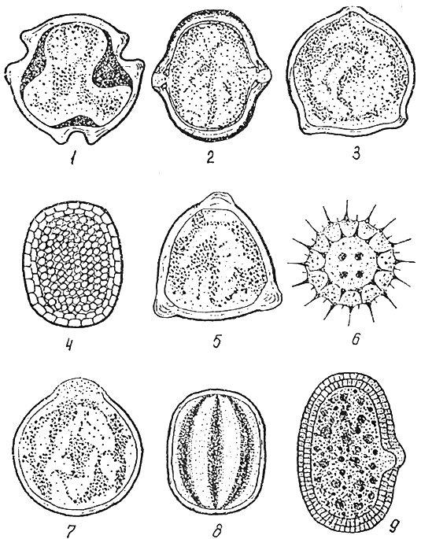
Рис.2 Пыльца
1 - липы;
2 - медуницы;
3 - клевера шведского розового;
4 - горчицы;
5 - акации белой;
6 - подсолнечника;
7 - тополя;
8 - шалфея;
9 - гречихи посевной

Slide 16
Определение общей кислотности
Кислотность меда выражается нормальными градусами (миллиэквивалентами) - количество см³ 0,1 н раствора натрия гидроокиси, пошедшее на титрование 100 г меда.
В химический стакан отмеряют 100 см³ раствора меда массовой концентрации 100 г/дм³, прибавляют 5 капель спиртового раствора фенолфталеина массовой концентрации 10 г/дм³ и титруют 0,1 н раствором гидроокиси натрия до слаборозового окрашивания.
Оценка результатов. Количество см³ 0,1 н раствора натрия гидроокиси, израсходованное на титрование 100 см³ раствора меда массовой концентрации 100 г/дм³, равно числу нормальных градусов (миллиэквивалентов) кислотности.
Расхождение между параллельными определениями не должно превышать ±0,02 нормального градуса.
Кислотность меньше единицы характерна для медов при скармливании пчелам сахарного сиропа, больше четырех - при искусственной инверсии.

Slide 17
Определение оксиметилфурфурола
В результате гидролиза тростникового (свекловичного) сахара посредством кислот, часть фруктозы разрушается с образованием оксиметилфурфурола. Оксиметилфурфурол с резорцином в кислой среде дает соединения, окрашенные в красный цвет разной интенсивности.
В фарфоровую ступку помещают 4-6 г меда, добавляют 5-10 см³ эфира и тщательно растирают пестиком, эфирную вытяжку сливают в фарфоровую чашку (часовое стекло) и добавляют 5-6 кристалликов резорцина (его можно вносить в ступку в процессе приготовления вытяжки). Эфир выпаривают при комнатной температуре под тягой. Затем на сухой остаток наносят 1-2 капли концентрированной соляной кислоты (уд. вес 1.125).
Оценка результатов.
Зеленовато-грязную или желтую окраску оценивают как отрицательную реакцию.
Оранжевая или слаборозовая свидетельствует о слабоположительной реакции (наблюдается при прогревании меда).
Красная или вишнево-красная указывает, что мед содержит примесь искусственно инвертированного сахара или фальсификат в чистом виде.

Slide 18
Определение механических примесей
На металлическую сетку, положенную на стакан, помещают 50 г меда. Стакан ставят в сушильный шкаф, нагретый до 60°С (при отсутствии шкафа мед нагревают до 60°С на водяной бане).
Оценка результатов.
Мед должен пройти через сетку без видимого осадка. При обнаружении механических примесей мед подлежит очистке отстаиванием.

Slide 19
Определение падевого меда
Спиртовая реакция.
В пробирке смешивают 1 см³ водного раствора меда 1:1 и 8-10 см³ этилового ректификованного спирта массовой долей 96%. Содержимое пробирки перемешивают.
Оценка результатов. Помутнение жидкости и выпадение хлопьев указывает на присутствие пади в меде.
Реакция с ацетатом свинца.
В пробирку наливают 2 см³ водного раствора меда в соотношении 1:1, добавляют 2 см³ воды и 5 капель раствора ацетата свинца массовой концентрации 250 г/дм³, тщательно перемешивают и ставят в водяную баню при температуре 80-100°С на 3 мин.
Оценка результатов. Образование рыхлых хлопьев, выпадающих в осадок, свидетельствует о положительной реакции на падь.

Slide 20
Определение примеси патоки
Определение примеси свекловичной (сахарной) патоки
К 5 см³ водного раствора меда, приготовленного в соотношении 1:2, прибавляют 5-10 капель нитрата серебра массовой концентрации 50 г/дм³.
Оценка результатов. Помутнение смеси и появление осадка после внесения нитрата серебра указывает о присутствии в меде свекловичной патоки.
Определение крахмальной патоки
К 5 см³ профильтрованного через фильтр водного раствора меда, приготовленного в соотношении 1:2, по капле вносят раствор бария хлорида массовой концентрации 100 г/дм³.
Оценка результатов. Помутнение и выпадение белого осадка после внесения раствора бария хлорида свидетельствует о присутствии крахмальной патоки.

Slide 21
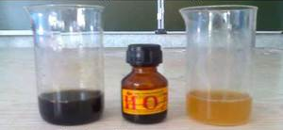
Определение крахмала и муки
5 см³ раствора меда 1:2 нагревают в пробирке до кипения, охлаждают до комнатной температуры и прибавляют 3-5 капель 0,1 н раствора йода.
Оценка результатов. Появление синей окраски свидетельствует о присутствии в меде крахмала или муки.

Slide 22
Определение фальсификации меда
В практике ветсанэксперта могут встречаться случаи, когда к натуральному меду добавлены различные примеси: сахар, сахарный сироп, мука, крахмал, сахарная и крахмальная патоки, искусственный и сахарный мед.
Определение примеси тростникового или свекловичного сахара. С целью фальсификации сахарный песок добавляют при начальных признаках кристаллизации меда. Спустя некоторое время мед представляет собой равномерно закристаллизовавшуюся массу.
Для установления примеси сахарного песка на предметном стекле готовят тонкие мазки из меда и просматривают под малым увеличением микроскопа. Кристаллы сахара имеют форму крупных глыбок (квадраты, прямоугольники, фигуры неправильной геометрической формы); кристаллы натурального меда (глюкоза) представлены в виде нитей игольчатой или звездчатой формы. Видимые при этом округлые образования с черной каймой являются пузырьками воздуха.
Если же сахарный песок добавляют в жидкий мед, то он быстро выпадает в осадок, что легко распознается органолептически. В необходимых случаях прибегают к микроскопии мазков.

Slide 23
Определение примеси сахарного сиропа. При подогревании натуральный мед легко смешивается с сахарным сиропом. Выявить этот вид фальсификации по органолептическим показателям довольно трудно. Такой мед более светлой окраски, вкус своеобразный, аромат слабо выражен, консистенция более жидкая. Поэтому при подозрении на примесь к меду сахарного сиропа используют лабораторные методы. При данном виде фальсификации значительно снижаются диастазная активность, количество инвертированного сахара, содержание минеральных веществ и повышается содержание сахарозы
Определение инвертированного сахара. Суммарное содержание в меде моносахаридов (в основном глюкозы и фруктозы) принято называть инвертированным сахаром. Содержание его в меде ниже нормы свидетельствует о фальсификации продукта сахарным сиропом или другими веществами.
Наличие инвертированного сахара устанавливают феррицианидным способом, основанным на окислении сахаров в щелочном растворе красной кровяной соли. Индикатором служит метиленовая синь. Существует два метода определения инвертированного сахара: качественный и количественный.

Slide 24
Определение примеси муки или крахмала. Муку или крахмал добавляют в мед для создания видимости кристаллизации, что указывает, как правило, на его натуральность. Обнаруживают эти примеси с помощью раствора Люголя. Появление синей окраски указывает на наличие в меде муки или крахмала.
Определение примеси желатина. Желатин добавляют в мед для повышения вязкости. При этом ухудшаются его вкус и аромат, снижаются диастазная активность и содержание инвертированного сахара. Примесь в меде желатина устанавливают путем добавления к раствору меда (1:2) нескольких капель 5%-ного раствора танина. Образование белых хлопьев свидетельствует о присутствии в меде желатина.
Определение в меде примеси сахарной (свекловичной) патоки. Добавление сахарной патоки в мед ухудшает его органолептические показатели (запах патоки, высокая вязкость и др.), снижает содержание инвертированного сахара и диастазную активность.
Определение примеси крахмальной патоки. Изменения в меде при добавлении в него крахмальной патоки такие же, как и при добавлении сахарной патоки.

Slide 25
Определение сахарного меда. Сахарный мед - продукт переработки пчелами сиропа, приготовленного из тростникового (свекловичного) сахара. Производство сахарного меда считается фальсификацией, и продажа его под видом пчелиного запрещается. Состав сахарного меда зависит от продолжительности или степени его переработки пчелами. Степень же переработки пчелами сахарного сиропа зависит от сроков его скармливания, концентрации сиропа и добавления к нему кислоты.
Влажность сахарных медов составляет 15-21,1 %. По этому показателю они практически не отличаются от натурального меда (13,4-22,2 %). По количеству глюкозы (32,6 %) и фруктозы (35,3 %) сахарный мед также не отличается от натурального. Количество сахарозы в сахарном меде выше (1,7-13,3 %), чем в натуральном (0-12,9 %).
Для выявления сахарного меда пригодны следующие показатели: аромат (запах старых сотов), вкус (пресный, пустой), консистенция (у свежеоткаченного - жидкая, при хранении - густая, клейкая, липкая, студенистая), кристаллизация (салообразная), пыльцевой состав (отсутствие доминирующей пыльцы одного вида растения), общая кислотность (не более 1 град), зольность (значительно ниже 0,1 %), содержание сахарозы (более 5 %), фальсификат обладает правым вращением на поляриметре.

